Slide 1

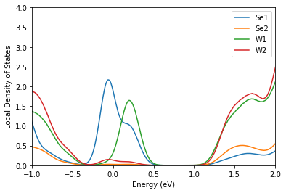
W vacancy
Se₂
W₂
W₁
Se₁

